Slide 1
System and Application Design
Structured flowchart
Koen Van Eyken

Slide 2
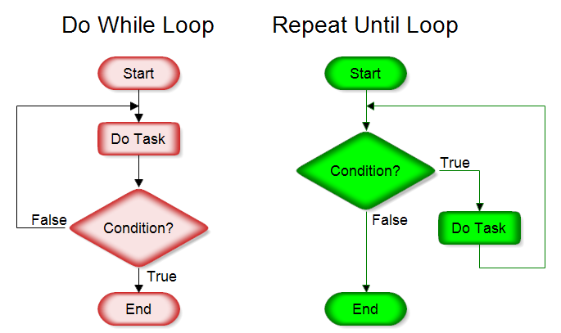
Structured flowchart
Ontwerp methodes
Hulpmiddelen voor specificatie en ontwerp
http://www.rff.com
2

Slide 3
Structured flowchart
Flowcharts
De basisfiguren:
Start/end
Input/output
Process
Decision
Connector
3

Slide 4
Structured flowchart
Nadelen van ongestructureerde technieken
Onmogelijk om gegevensstructuren voor te stellen
Weinig efficiënt gebruik van het papieroppervlak
Geen automatische vertaling naar programma’s mogelijk
Er wordt geen enkele programmastructuur opgelegd
Vrijheid van klassieke organigrammen is onverenigbaar met programma’s opgebouwd uit onafhankelijke modules.
Gestructureerde programmeerstijl
programma’s opgebouwd uit modules met één beginpunt en één eindpunt.
Rechthoek kan verschillende opdrachten bevatten.
Gebruik van selectie en iteratie.
4

Slide 5
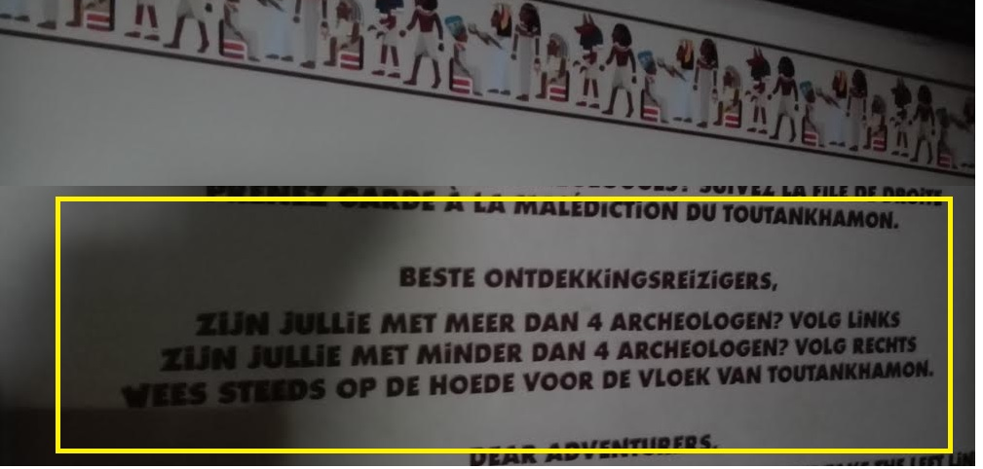
Structured flowchart
Nadelen van ongestructureerde technieken
5

Slide 6
Structured flowchart
Sequentiestructuur
Opdracht 1
Opdracht 2
Opdracht 3
6

Slide 7
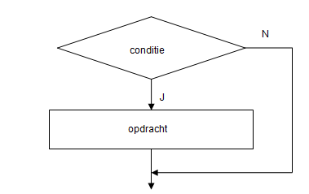
Structured flowchart
Selectiestructuur
7

Slide 8
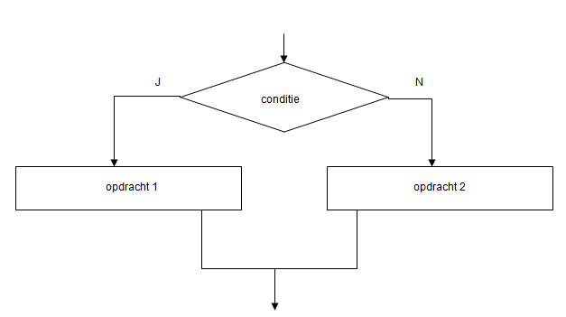
Structured flowchart
Selectiestructuur 2
8

Slide 9


Slide 10
Structured flowchart
Iteratiestructuur (while)
conditie
N
J
opdracht
10

Slide 11
Structured flowchart
Iteratiestructuur (do while)
opdracht
conditie
N
J
11

Slide 12
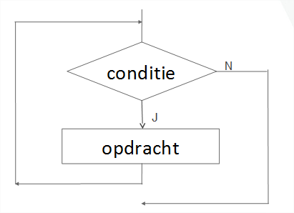
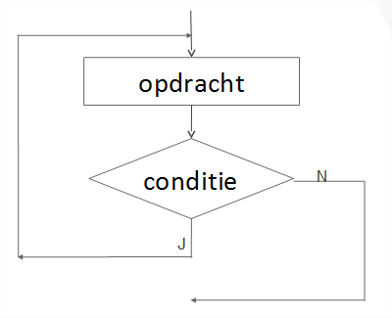
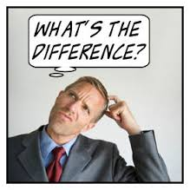

Structured flowchart
While...do stuff
Do stuff ...while
12

Slide 13
Structured flowchart
Iteratiestructuur (for)
Loopvariabele init
conditie
N
J
Loopvar
aanpassen
opdracht
13

Slide 14
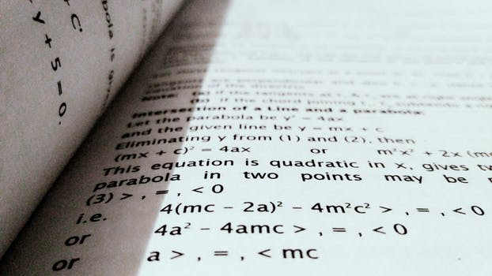
Oefeningen
Je krijgt een getal binnen. Als het 100 is, laat je “D” zien, als het 120 is “C” en als het 140 is “B”. Als het een ander getal is “A”.
Begin bij 1 en tel er telkens 1 bij op tot je 10 komt (afsluitwaarde=10). Toon telkens de nieuwe waarde die je hebt gekregen.
Lees een willekeurig aantal getallen in met als afsluitwaarde 32786. Bereken de som en druk die af.
(afsluitwaarde = stop direct met verwerken)

Slide 15
Oefeningen - Sanghelios

Slide 16
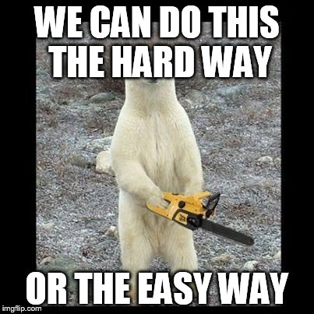
Oefeningen gevorderd
Lees een willekeurig aantal getallen in en stop direct als de waarde groter is dan 100. Druk het aantal even getallen af dat je bent tegengekomen.
Zou je een willekeurige WHILE-DO door een do-while kunnen vervangen? Verklaar.
Lees een willekeurig aantal getallen in met als afsluitwaarde 3456. Druk het kleinste getal af en hoeveel getallen we al hebben bekeken.
Druk het gemiddelde af van 50 in te lezen getallen.
Druk alle delers af van een in te lezen getal.
Het in te lezen getal moet positief zijn.

Slide 17
Vragen?

